Slide 1
因子失效原因？ “因子拥挤度”（上）
科大财经
2022年10月01日

Slide 2
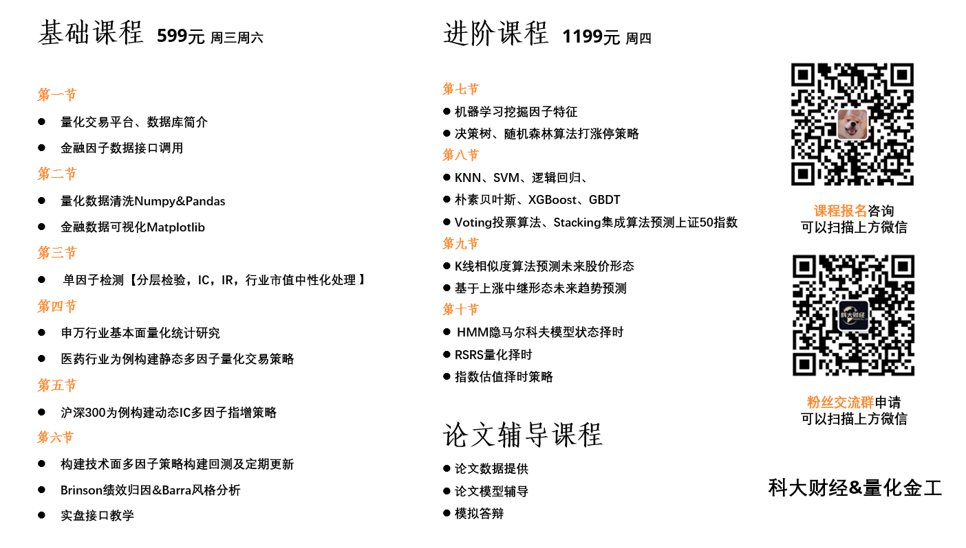
下期预告：因子拥挤度（下）
【量化金融第九期开播】
上课时间：
【基础班】：
周三 20: 00 - 22: 00
周六 15: 00 - 17: 00
【进阶班】：
周四 20: 00 - 22: 00
腾讯会议直播，提供直播回放视频以及往期直播完整录制视频。课件内含完整的源代码。

Slide 3
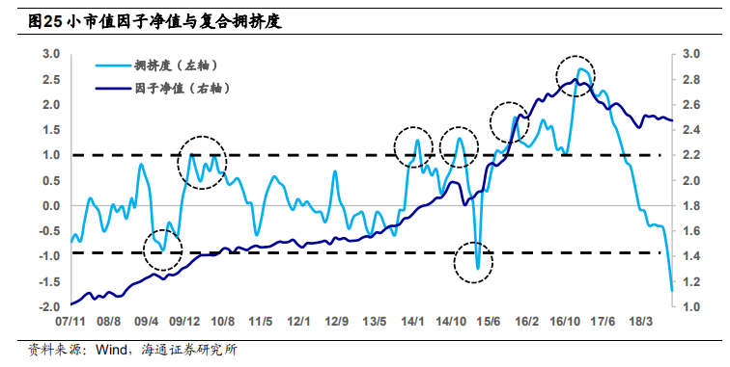
因子失效与因子拥挤度
因子失效也逐渐成为因子投资者重点研究的方向。在相关研究文献中，因子拥挤现象（Factor Crowding）常和因子的失效联系在一起。相关研究认为，有效的因子会受到资金的追捧，虽然资金的追捧会增强因子的收益，但是过多资金的追捧会导致因子的波动加大，并出现收益的减弱以及大幅回撤。因此，度量因子拥挤度就显得至关重要。通过因子拥挤度的监控，投资者可有效规避或者控制过度拥挤的因子给组合带来大幅回撤。

Slide 4
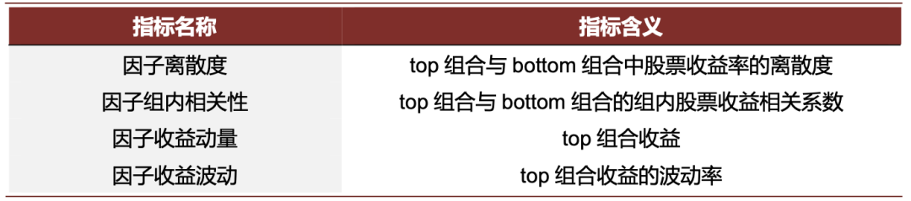
拥挤度指标
因子拥挤度的定义
我们可以通过因子拥挤度指标来衡量因子是否已经被广泛的使用，或者因子的使用目前是否拥挤。因子拥挤度指标常用来对因子的收益做择时，当拥挤度较高时则需躲避此类可能失效的因子。以下为中金提出的四个维度组成的因子拥挤度指标：
将上述四个维度的因子拥挤度评价指标标准化后等权相加，得到综合的因子拥挤度指标（Factor Crowding）

Slide 5
一、因子离散度（截面）
计算方式：
因子top组合中股票收益率的离散度，收益均与市场收益做了中性化处理。
参考代码：Top_return.apply(lambda x: x.std(), axis =1)
作用：
其主要用来反映因子top组合内的股票的收益表现是否类似。因子离散度有效的核心逻辑在于资产定价在极度无效后会出现均值回归。如果一个因子的离散度显著上升，则很有可能表示因子组合内部结构发生的较大的变化，这也往往是由于突然的买入或者卖出行为导致的。所以拥挤的因子相比不拥挤的因子的离散度往往更高。从结果来看，因子拥挤度越高，因子未来表现越差。

Slide 6
二、因子收益波动（时序）
计算方法：
top组合内股票收益的波动率。收益均与市场收益做了中性化处理。
参考代码：Top_return.rolling(60).std().median(axis =1)
与离散度的逻辑类似，因子top组合内股票过去60个交易日收益波动越大，往往说明因子越拥挤。而与离散度不同的是，波动率的计算是时间序列上的，而离散度的计算是横截面上的。

Slide 7
三、因子组内相关性
计算方法：
因子top组合内股票的相关系数。
参考代码： (Top_return.rolling(60).cov().sum(axis = 1)-1).mean()
组内相关系数的计算方法：
对top组内（假设共n只股票）的每一只股票，分别计算其中性化后的收益率与其他股票收益率之间的相关系数（取过去60个交易日的收益率），n个相关系数求均值得到因子组内相关性。组内相关系数越高，说明因子越拥挤。

Slide 8
四、因子收益动量
计算方法：
因子top组合最近12个月的累计超额收益，基准为全A等权。
参考代码：((Top_return – Benchmark_return)+1).rolling(252).cumprod()
历史收益越好的因子，关注的投资者越多，就越有可能变得拥挤。因此因子收益动量越高，代表因子拥挤的可能性越高。

Slide 9
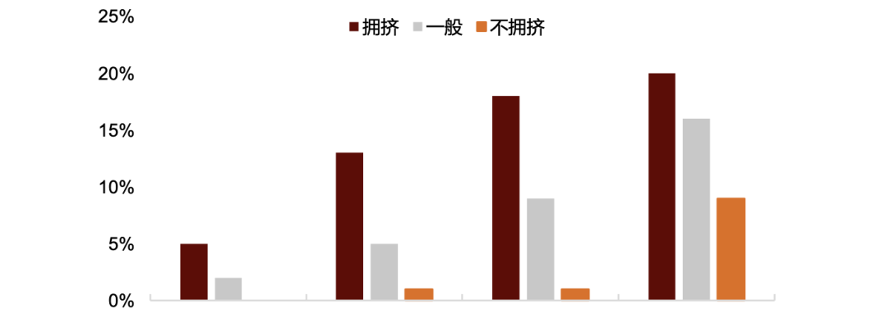
因子拥挤度分类下，市值因子出现大于等于15%回撤的概率
未来一个月 未来三个月 未来六个月 未来十二个月

